Slide 1
高速で柔軟なアナリティクス基盤が企業をアジャイルに進化させる~Sparkの活用
【J-2】
IBM Analytics事業部
Yuichi Tanaka

Slide 2
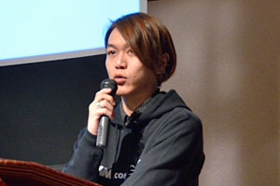

自己紹介
著書：
  詳解Apache Spark ： http://www.amazon.co.jp/o/ASIN/4774181242/gihyojp-22
Acknowledge：
  Spark: Big Data Cluster Computing in Production : http://www.amazon.com/dp/1119254019/ref=cm_sw_su_dp
連載記事：
  ゼロから始めるSparkアプリケーション入門：http://codezine.jp/article/detail/9347
  リリースフロー自動化ガイド：http://codezine.jp/article/detail/9059
特集記事：
  Kafka + Streaming ：http://codezine.jp/article/detail/9311
  Intel様 : http://www.intel.co.jp/content/www/jp/ja/big-data/xeon-e5-big-data-dmmcom-labo-study.html
  Cloudera様：http://www.cloudera.co.jp/customers/dmm.html
IBM：
  Ascii : http://ascii.jp/elem/000/001/161/1161605/
  ZDNet ：http://japan.zdnet.com/article/35082445/
ナレッジベース
  Spark使ったリアルタイムレコメンド：http://event.shoeisha.jp/devsumi/20150219/session/642/
  Spark+Kafka：https://prezi.com/7pghgbqbn70o/dmmcomsparkkafka/
  データ収集基盤の構築：https://prezi.com/an2frel_xvyl/dmm/
  リアルタイムレコメンド：https://prezi.com/iz1d_sefm1q9/dmmcom-dmm-spark/
  初めてのSpark刊行記念イベント：http://cloudera.connpass.com/event/18857/
アワード：
  デブサミアワード：http://codezine.jp/article/detail/8756
Contributes:
  Aerospike : http://www.aerospike.com/launchpad/
田中裕一（tanaka.y.p）

Slide 3
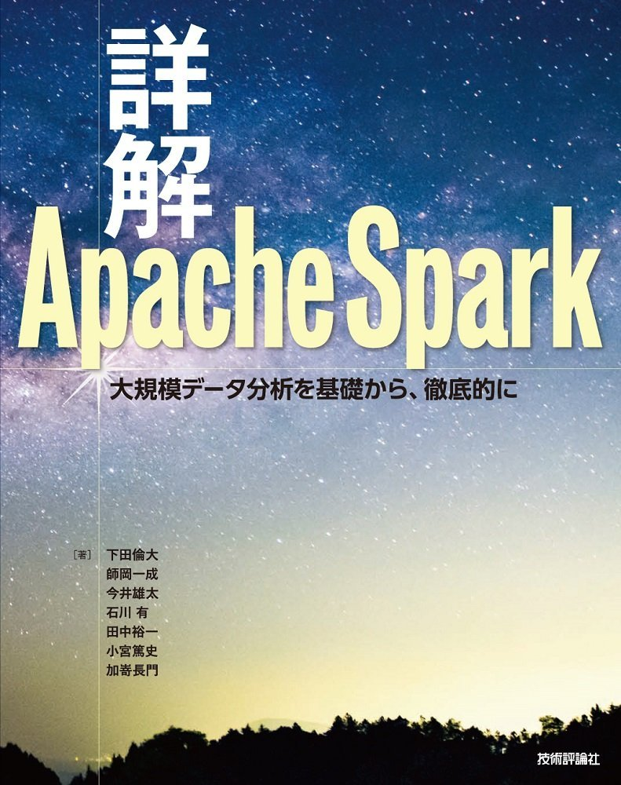
自己紹介
  詳解Apache Spark
田中裕一（tanaka.y.p）

Slide 4
お断り
本資料は個人の見解であり、所属する組織の公式見解ではありません。

Slide 5
高速で柔軟なアナリティクス基盤
「高速で柔軟なアナリティクス基盤」とはトライアル要素の強いビッグデータ分野において失敗（ゴミ箱化）するリスクを最小化する為に問題提起・リサーチ・検証・モデル化・テストの一連の流れを高速に回し小さな失敗を積み上げ、データ（資産）からの価値抽出を最大化していくという価値観のもと、データに対するトライ&エラーの速度と柔軟性を最大化する基盤のこと。その為のチーム、基盤、データがあり企業のデータ（資産）価値を最大化させること。
Notes:
ビッグデータを扱うに当たってどう言った基盤が必要か？という話をします。

Slide 6
高速で柔軟なアナリティクス基盤
「高速で柔軟なアナリティクス基盤」とはトライアル要素の強いビッグデータ分野において失敗（ゴミ箱化）するリスクを最小化する為に問題提起・リサーチ・検証・モデル化・テストの一連の流れを高速に回し小さな失敗を積み上げ、データ（資産）からの価値抽出を最大化していくという価値観のもと、データに対するトライ&エラーの速度と柔軟性を最大化する基盤のこと。その為のチーム、基盤、データがあり企業のデータ（資産）価値を最大化させること。
Notes:
ビッグデータを扱うに当たってどう言った基盤が必要か？という話をします。

Slide 7
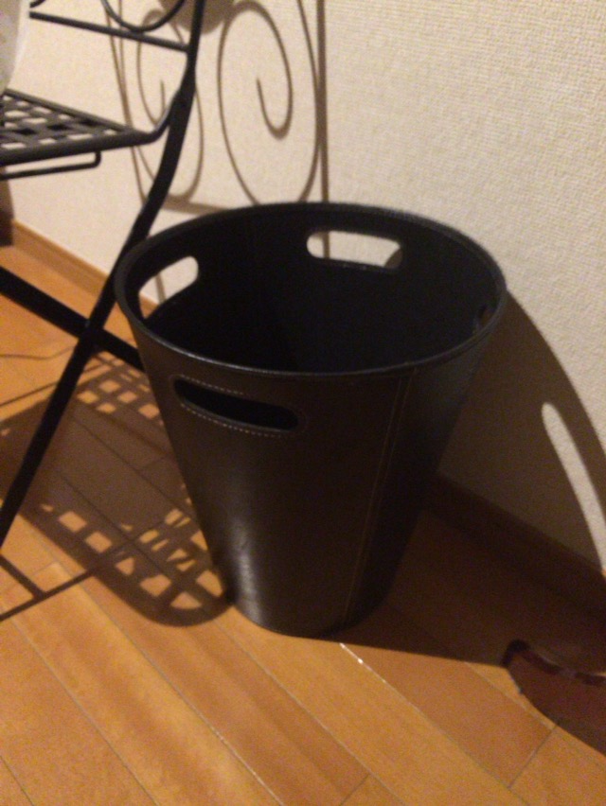
アナリティクス基盤における失敗
なぜゴミ箱化するのか？
・データが集められないケース
・目的に特化しすぎケース
・分析結果が生きないケース
Notes:
過去DWHにチャレンジしたお客さんも多い。
なぜゴミ箱化するのか？
・データが集められない
・目的に特化しすぎ
・分析結果が生きない

Slide 8
データが集められない
何のデータがある？
データはそれだけ？
セキュリティポリシ
？
個人情報
Notes:
・データが集められない
ー＞なんのデータを持っているか知らない・必要なデータが精査できない
ー＞既にあるデータだけでどうにかしようとしている（新しくデータの発掘を行わない）
ー＞*既知の、意味がわかる結果
ー＞*未知の、意味がわかる結果
ー＞*未知の、意味がわからない結果
ー＞ガバナンスの問題

Slide 9





目的に特化しすぎ
〇〇がやりたい！
特定の専門家だけのチーム
ガチガチな設計
Engineers!
Notes:
目的に特化しすぎ
ー＞◯◯がやりたい！（ex:レコメンドがやりたい、検索機能が必要、可視化！）
ー＞機能目的で入るといい事ない
ー＞特定領域の専門家しかいない（チームのバランス超重要）
ー＞エンジニアしかいないチームはアーキテクチャに傾注しすぎる傾向
ー＞ガチガチな設計（〇〇用の基盤です！）

Slide 10
分析結果が生きない
見たいときに見れない
分析結果が連携できない
ナレッジが共有されない
Notes:
分析結果が生きない
ー＞見たい時に見れない
ー＞分析結果が連携できない（しづらい）
ー＞分析のナレッジが共有されない（共有文化がない）

Slide 11
高速で柔軟なアナリティクス基盤
「高速で柔軟なアナリティクス基盤」とはトライアル要素の強いビッグデータ分野において失敗（ゴミ箱化）するリスクを最小化する為に問題提起・リサーチ・検証・モデル化・テストの一連の流れを高速に回し小さな失敗を積み上げ、データ（資産）からの価値抽出を最大化していくという価値観のもと、データに対するトライ&エラーの速度と柔軟性を最大化する基盤のこと。その為のチーム、基盤、データがあり企業のデータ（資産）価値を最大化させること。

Slide 12
アナリティクスチームのロール
ソフトウェア開発
基盤構築運用管理
自動化
Engineer
Scientist
Business Analyst
業界への分析適用
ビジネス視点
コミュ力
数学的なバックグラウンド
分析を行う
DBの経験

Slide 13
一連のフロー
問題提起
リサーチ
検証
モデル化
テスト

Slide 14
問題提起
問題提起
課題の設定
課題に対する仮説
効果計測の設定
経営課題や部門の課題から作成すると良い
どうすれば改善できるのか？
何を持って達成なのか指標の設定
Notes:
課題の設定
例えば売り上げをあげたいー＞売り上げ上げるにはCVRの向上が必要
BackOfficeのコストを下げたいー＞コストを下げる為に1日の問い合わせ件数を下げることが必要
課題に対する仮説
注意したいのはここでアルゴリズム（手段）の話にならない用にすること
例えば、
売り上げを上げる為に、コンテンツの出し分けを行いたい
〇〇のペルソナを想定してこのこういうコンテンツを押し出したい
直近の社内文書の検索履歴から問い合わせフォームにQAをつけてみたい
効果計測の設定

Slide 15
リサーチ
リサーチ
データの把握
チェック・準備
編集
必要なデータは何か、どこにあるのか
データをどう持ってくるのか、そのまま使えるのか
分析できる形にデータを編集
Notes:
データの把握
品質のチェック

Slide 16
検証
検証
モデル作成
評価
実装
実際の処理の作成
作成したモデルが実際に利用できるか
出来上がったモデルをプログラムにする
Notes:
データ加工（前処理）

Slide 17
テスト
テスト
モデル適用
評価
実際のデータに適用してみる
実際のデータでの運用結果の評価
Notes:
データ加工（前処理）

Slide 18
チームまとめ
ロールを意識したチームを作りましょう
フローを意識するとゴールがブレにくいです。
  何を解決したいのか意識できるようにしましょう
  データの全体把握は重要です。
  テストやりましょう、いきなり全体を差し替えてはいけません。
Notes:
・Engineering, Science, Businessの要素が複雑に絡みます。少なくともロールを意識したチーム構成を作りましょう
又は、どこをコンサルしてもらうのか意識すると良いです。
・課題提起はきちんとしましょう。特にビジネスよりなロールの人ハンドリング
・リサーチやりましょう。エンジニアよりの方ハンドリングしましょう
・検証やりましょう。作って終わりじゃないです。サイエンスよりの方ハンドリングしましょう
・テストやりましょう。いきなり差し替えてはいけません。エンジニア・ビジネスのロールの人やり方考えましょう。

Slide 19
高速で柔軟なアナリティクス基盤
「高速で柔軟なアナリティクス基盤」とはトライアル要素の強いビッグデータ分野において失敗（ゴミ箱化）するリスクを最小化する為に問題提起・リサーチ・検証・モデル化・テストの一連の流れを高速に回し小さな失敗を積み上げ、データ（資産）からの価値抽出を最大化していくという価値観のもと、データに対するトライ&エラーの速度と柔軟性を最大化する基盤のこと。その為のチーム、基盤、データがあり企業のデータ（資産）価値を最大化させること。
Notes:
ではチームの方がそれぞれの役割を果たす為に必要な基盤について見ていきましょう

Slide 20
基盤は何を提供すべきか？
データを溜める方法
データを収集する方法
データを分析する方法
データを提供する方法
データを可視化する方法
これらを効率よく回す方法
Notes:
・データを溜める方法
・データを収集する方法
・データを分析する方法
・データを提供する方法
・データを可視化する方法
・これらを回す方法

Slide 21

データを溜める方法
Hadoop(HDFS/YARN)
Notes:
・データを溜める方法
HBase,Cassandra,Hypertableあるが今日はHadoopの話

Slide 22
データを収集する方法
従来型のデータ
基幹データ
顧客データ
購買データ
データベース
新しいデータ
ソーシャルデータ
オープンデータ
IoT
センサーデータ
Hadoop(HDFS/YARN)
Notes:
・データを収集する方法
Fluent,Flume,Sqoop,SparkSQL,DataStage

Slide 23
データを分析する方法
SPSS
従来型のデータ
Streaming
基幹データ
顧客データ
購買データ
データベース
新しいデータ
Micro batch
ソーシャルデータ
オープンデータ
batch
IoT
センサーデータ
Hadoop(HDFS/YARN)
Notes:
・データを収集する方法
Flume,Fluent,Sqoop,SparkSQL
Spark / Hive
Spark Streaming
Storm / Flink / Streams
ここまでがエンジニアの発想になります。
誰がデータ操作しますか？

Slide 24
データを可視化する方法
SPSS
従来型のデータ
Streaming
基幹データ
顧客データ
Cognos
購買データ
データベース
新しいデータ
Micro batch
ソーシャルデータ
オープンデータ
batch
IoT
センサーデータ
Hadoop(HDFS/YARN)
Notes:
データを可視化する方法
・Cognos、Hue

Slide 25
データを可視化する方法
SPSS
従来型のデータ
Streaming
基幹データ
顧客データ
Cognos
購買データ
データベース
新しいデータ
Micro batch
ソーシャルデータ
オープンデータ
batch
IoT
センサーデータ
Hadoop(HDFS/YARN)
Notes:
データを可視化する方法
・Cognos、Hue

Slide 26
これらを回す方法
SPSS
従来型のデータ
Streaming
基幹データ
顧客データ
Cognos
購買データ
データベース
新しいデータ
Micro batch
ソーシャルデータ
オープンデータ
batch
IoT
センサーデータ
Hadoop(HDFS/YARN)
Notes:
最後に、最も忘れがちですが
・常に手動で動かすのは無理
・管理ができない

Slide 27
基盤のまとめ
SPSS
従来型のデータ
Streaming
基幹データ
顧客データ
Cognos
購買データ
データベース
新しいデータ
Micro batch
ソーシャルデータ
オープンデータ
batch
IoT
センサーデータ
Hadoop(HDFS/YARN)
Notes:
最後に、最も忘れがちですが
・常に手動で動かすのは無理
・管理ができない

Slide 28

ETLはどこでやるべきか？
従来型のデータ
基幹データ
顧客データ
システム境界をKafkaで区切ることで
お互いの作業は非同期に行える
購買データ
データベース
新しいデータ
他システム側の作業負荷を下げることで
協力的な態度を得られやすい
ソーシャルデータ
オープンデータ
後方のシステムときりなはされる為
障害についての考慮事項が減る
IoT
Short term storage
センサーデータ
結果データが集めやすい
Notes:
他システムからのデータ連携で特にETLは問題になりがち

Slide 29
セキュリティの切り分け
SPSS
Streaming
Cognos
Micro batch
役割ごとにツールを提供することで
アクセス制御を綺麗に行うことができる
batch
データもHadoopに入る前にマスキング化を
行うことで、センシティブなデータを管理
しない方法も一つの手
Hadoop(HDFS/YARN)
Notes:
・BigDataの固有問題かもしれませんが、通常のDBと違い、ビッグデータ基盤の運用で重要になってくるのは
リソース管理が重要になってきます。

Slide 30
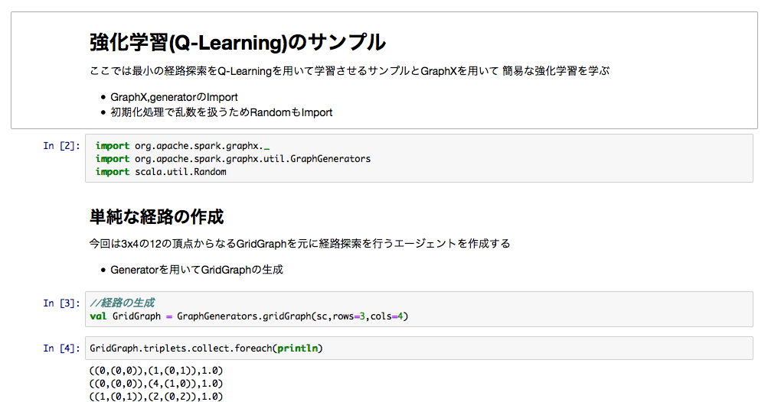
ナレッジをどう共有していくのか
Notebookを使って処理とコメントを分析単位に
パッケージwikiなどで共有する
Notes:
Notebookを使って

Slide 31
マイクロサービス化を行うべき
SPSS
データ提供を行う際、マイクロサービス化
しておくと組み合わせでの利用ケースも
増やしやすい
Streaming
Cognos
データ提供の層で関連性を疎結合化することで
メンテナンス性を向上させる
API
Micro batch
API
batch
API
Hadoop(HDFS/YARN)
Notes:
最後に、最も忘れがちですが
・常に手動で動かすのは無理
・管理ができない

Slide 32
ラムダアーキテクチャ化も可能
Streaming
スピードレイヤ
Micro batch
バッチレイヤ
batch
Hadoop(HDFS/YARN)
Notes:
最後に、最も忘れがちですが
・常に手動で動かすのは無理
・管理ができない

Slide 33
まとめ
「高速で柔軟なアナリティクス基盤」とはトライアル要素の強いビッグデータ分野において失敗（ゴミ箱化）するリスクを最小化する為に問題提起・リサーチ・検証・モデル化・テストの一連の流れを高速に回し小さな失敗を積み上げ、データ（資産）からの価値抽出を最大化していくという価値観のもと、データに対するトライ&エラーの速度と柔軟性を最大化する基盤のこと。その為のチーム、基盤、データがあり企業のデータ（資産）価値を最大化させること。

Slide 35
ワークショップ、セッション、および資料は、IBMまたはセッション発表者によって準備され、それぞれ独自の見解を反映したものです。それらは情報提供の目的のみで提供されており、いかなる参加者に対しても法律的またはその他の指導や助言を意図したものではなく、またそのような結果を生むものでもありません。本講演資料に含まれている情報については、完全性と正確性を期するよう努力しましたが、「現状のまま」提供され、明示または暗示にかかわらずいかなる保証も伴わないものとします。本講演資料またはその他の資料の使用によって、あるいはその他の関連によって、いかなる損害が生じた場合も、IBMは責任を負わないものとします。 本講演資料に含まれている内容は、IBMまたはそのサプライヤーやライセンス交付者からいかなる保証または表明を引きだすことを意図したものでも、IBMソフトウェアの使用を規定する適用ライセンス契約の条項を変更することを意図したものでもなく、またそのような結果を生むものでもありません。
本講演資料でIBM製品、プログラム、またはサービスに言及していても、IBMが営業活動を行っているすべての国でそれらが使用可能であることを暗示するものではありません。本講演資料で言及している製品リリース日付や製品機能は、市場機会またはその他の要因に基づいてIBM独自の決定権をもっていつでも変更できるものとし、いかなる方法においても将来の製品または機能が使用可能になると確約することを意図したものではありません。本講演資料に含まれている内容は、参加者が開始する活動によって特定の販売、売上高の向上、またはその他の結果が生じると述べる、または暗示することを意図したものでも、またそのような結果を生むものでもありません。 パフォーマンスは、管理された環境において標準的なIBMベンチマークを使用した測定と予測に基づいています。ユーザーが経験する実際のスループットやパフォーマンスは、ユーザーのジョブ・ストリームにおけるマルチプログラミングの量、入出力構成、ストレージ構成、および処理されるワークロードなどの考慮事項を含む、数多くの要因に応じて変化します。したがって、個々のユーザーがここで述べられているものと同様の結果を得られると確約するものではありません。
記述されているすべてのお客様事例は、それらのお客様がどのようにIBM製品を使用したか、またそれらのお客様が達成した結果の実例として示されたものです。実際の環境コストおよびパフォーマンス特性は、お客様ごとに異なる場合があります。
IBM、IBM ロゴ、ibm.comは、 世界の多くの国で登録されたInternational Business Machines Corporationの商標です。他の製品名およびサービス名等は、それぞれIBMまたは各社の商標である場合があります。現時点での IBM の商標リストについては、www.ibm.com/legal/copytrade.shtmlをご覧ください。

